Slide 1
IT-konsulttjänster Resurskonsulter och Programvaror och tjänster Informationsseminarie 9 maj 2023

Slide 2
Program 09.00 – 09.10 Inledning 09.10 – 10.30 Genomgång av utvalda delar ur ramavtalsområdet ITK samt frågor 10.30 – 10.50 Kaffepaus 10.50 – 12.00 Genomgång av utvalda delar ur ramavtalsområdet Programvaror och tjänster samt frågor.

Slide 3
Agenda ITK
De nya ramavtalen IT-konsulttjänster Resurskonsulter:
Nu är alla fem (5) avtalsområden färdiga för avrop
Kombinerad avropsordning (dynamisk rangordning och förnyad konkurrensutsättning)
Priser
Särskilt att beakta vid avrop
Stöddokument
Resurskonsulttjänster Med resurskonsult avses att ramavtalsleverantör tillhandahåller en eller flera konsulter som resurser. Dessa arbetsleds av avropsberättigad och där ramavtalsleverantör inte åtagit sig att tillhandahålla ett visst avtalat resultat med överenskomna egenskaper.

Slide 4
Ramavtal för alla delområden inom nya IT-konsulttjänster är i kraft
Verksamhetens IT-behov (AO1) start 20210510- Verksamhetsutveckling, Krav, Användarbarhet och Tillgänglighet.
Ledning av IT-projekt (A02) start 20221201-Förvaltningsledning, Projektledning, Teknisk projektledning och Tjänsteansvar.
Säkerhet i IT och IT-projekt (AO3) start 20220310- Konsulttjänster inom IT-säkerhet.
Arkitektur och utveckling (A04) start 20221201-Arkitekter, Databasdesign- och administration Konfigurations- och versionshantering, Systemintegration, Systemutvecklare, Testare, Testledning, Webbutveckling
IT-konsultlösningar (AO5) start 20210823- Verksamhetens IT-behov Ledning av IT-projekt
Säkerhet i IT och IT-projekt
Arkitektur och utveckling
Ett avrop från IT-konsultlösningar ska alltid omfatta minst två olika konsulter från minst två olika av de fyra (4) delområdena.

Slide 5
Kombinerad avropsordning
Särskild fördelningsnyckel (dynamisk rangordning) Avser avrop av vissa i förväg kravställda och specificerade roller för uppdrag upp till max 500/750 timmar.
Förnyad konkurrensutsättning (FKU) För roller och kompetenser som ej omfattas av de i förväg specificerade rollerna ska avrop alltid göras genom FKU samt de specificerade rollerna vid behov som överstiger 500/750 tim. - Egna krav och/eller villkor kan läggas till utöver kravspecifikationen i upphandlingen. - Pris anges i avropssvar. - Takpriser finns.
Särskild fördelningsnyckel (dynamisk rangordning)
Verksamhetens IT-behov (max 500 tim) Säkerhet i IT och IT-projekt (max 500 tim) Ledning av IT-projekt (max 500 tim)
Arkitektur och utveckling (max 500 tim)
IT-konsultlösningar (max 750 tim)
- Förnyad konkurrensutsättning

Slide 6
Forts. särskild fördelningsnyckel
Avser endast de i Ramavtalet i förväg specificerade rollerna per delområde. Totalt åtta stycken. Se vidare i dokument ”Exempelroller och kompetensnivåer Delområde X” under Gemensamma dokument.
Inga ytterligare krav får läggas till i beställningen (avropet) utöver fastställda kravspecifikationer i Ramavtalet per specificerad roll.
Beställning upp till maximalt 500/750 timmar.
Alltid fasta priser. Högre pris får ej tas ut.
Lägst pris ska få beställningen.
Använd avropsblanketten
Särskild fördelningsnyckel (dynamisk rangordning)
Samtliga ramavtalsleverantörer har garanterat en leveranskapacitet om 10 500 timmar per roll och avtalsår (12-månadersperiod) för avrop enligt den dynamiska rangordningen.
Att inte leverera kan vara förenat med vite.
Meddela gärna Kammarkollegiet om en leverantör tackar nej till en beställning enligt särskild fördelningsnyckel.

Slide 7
Särskild fördelningsnyckel
(Dynamisk rangordning)

Slide 8
Priser
Avtalade timpriser för leverantörerna framgår av respektive leverantörs Bilaga - Pris till ramavtalen samt i avropsblankett för särskild fördelningsnyckel (dynamisk rangordning). Samtliga timpriser per delområde finns även sammanställda i bilaga Prisbilaga – sammanställning Delområde X under fliken Gemensamma dokument på www.avropa.se
Följande priser gäller vid avrop via dynamisk rangordning: Timpriserna i respektive leverantörs Bilaga pris gäller för de två/åtta specificerade rollerna som går att avropa via dynamisk rangordning. Dessa priser utgör alltid fasta timpriser och leverantörer har inte rätt att offerera eller debitera andra timpriser för dessa roller vid avrop via dynamisk rangordning.
Om andra utökande villkor eller andra krav på kompetens krävs – då är inte dynamisk rangordning tillämpligt även om antalet konsulttimmar understiger gränsen för dynamisk rangordning. Då ska avropsformen förnyad konkurrensutsättning användas.

Slide 10
…fortsättning Priser…
Följande gäller avseende priser vid avrop
via förnyad konkurrensutsättning:
Under förutsättning att inga nya kompetenskrav tillförs i avropet utöver Ramavtalets kravspecifikation för de i förväg fastställda kompetensnivåerna eller andra kostnadsdrivande villkor, gäller de priser som finns i Bilaga Pris som ett högsta pris (takpris).
Lägre timpriser kan offereras.

Slide 11
…fortsättning Priser…
När får angivna takpriser överstigas?
Takpris får endast överstigas vid förnyad konkurrensutsättning. Detta under förutsättning att:
- det i avropsförfrågan gjort justeringar i allmänna villkor gällande viten, skadestånd och ersättningar som är kostnadsdrivande för leverantören. - det i avropsförfrågan hänvisas till mallar för säkerhetsskyddsavtal och personuppgiftsbiträdesavtal som väsentligt avviker från de mallar som finns i Ramavtalet. (Mallarna som avses är de som finns under ”Gemensamma dokument” på ramavtalens sidor på avropa.se.)

Slide 12
Särskild att beakta vid avrop
Krav på leveranskapacitet i hela Sverige.
Ingen ersättning för resa till och från angiven stationeringsort enligt avropet.
Takpriser och fasta priser får aldrig överstigas.
Skyldighet att alltid besvara avrop.
Upprepade fall av uteblivna eller avböjande av avropssvar kan leda till ramavtalspåföljder.

Slide 13
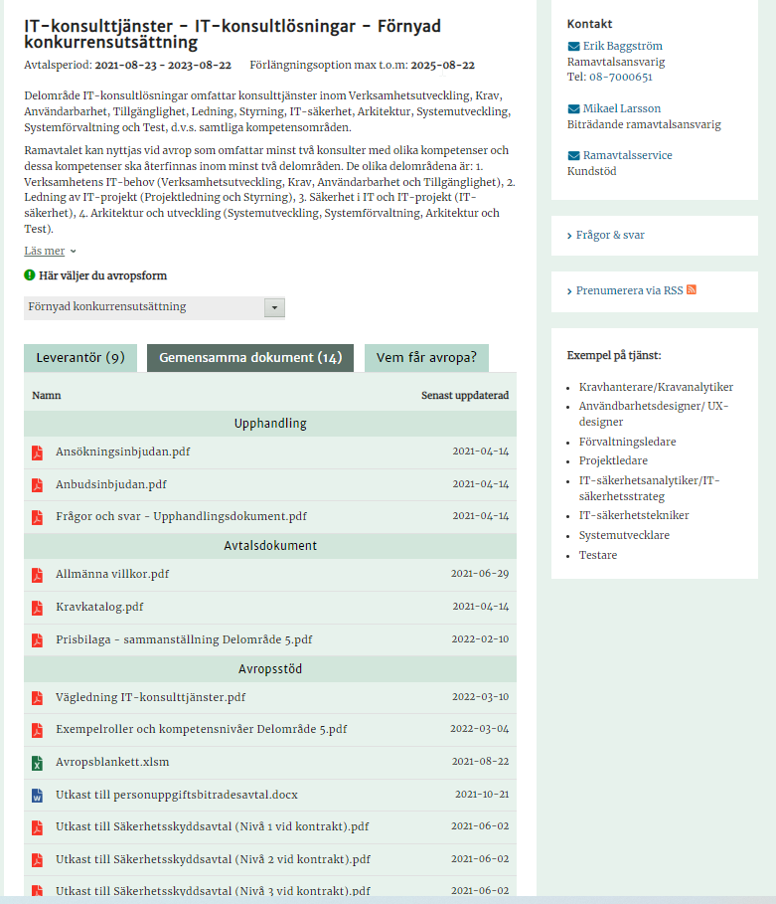
Dokument på avtalssidan på avropa.se

Slide 14
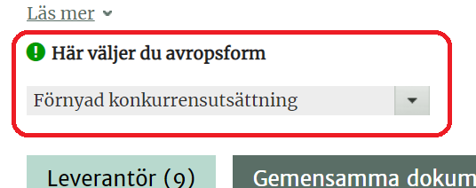
Stöddokument
www.avropa.se
Vägledning
Tips på att få fler avropssvar
Exempelroller och kompetensnivåer (Beskrivning kompetenser, exempel på roller, kompetensnivåer samt vilka specificerade roller som kan avropas enligt Särskild fördelningsnyckel.)
Prisbilaga – sammanställning Delområde X (Fasta priser, takpriser och vilka specificerade roller som kan avropas enligt Särskild fördelningsnyckel.)
Avropsblankett (Olika blanketter för avrop enligt Särskild fördelningsnyckel resp. förnyad konkurrensutsättning.)
Kravkatalog
Frågor & svar
Samtliga gemensamma dokument avseende IT-konsulttjänster finns på www.avropa.se på respektive ramavtals sida under fliken ”Gemensamma dokument”.
För ramavtalen med kombinerad avropsform: välj först avropsform på sidan för att få fram anpassade dokument för Särskild fördelningsnyckel (max 500/750 timmar) respektive Förnyad konkurrensutsättning.

Slide 15
Externa frågor från deltagarna

Slide 16
Övertidsersättning?
Allmänna villkor p.10.9 - Ersättning
Ersättningar såsom övertidsersättning, ersättning för jour och beredskap och extra ersättning för arbete
under obekväm arbetstid utgår endast under förutsättning att Parterna överenskommit om detta. Om
Parterna har överenskommits att övertidsersättning vid beordrad övertid ska utgå, men inte
överenskommits om ersättningens storlek, gäller att Ramavtalsleverantören har rätt att fakturera 150 %
av timpriset för enkel övertid och 200 % av timpriset för kvalificerad övertid. Med kvalificerad övertid
avses arbete som utförs på vardagar mellan kl. 22.00 och kl. 06.00 kl. samt mellan kl. 19.00 på fredag
och kl. 07.00 på måndag. Med enkel övertid avses arbete som utförs utanför normal arbetstid men inte
inom tid som avser kvalificerad övertid. Normal arbetstid, om inget annat har överenskommits mellan
Parterna, är vardagar mellan kl. 08.00 och kl. 17.00.

Slide 17
I vilket ramavtal avropas IT-säkerhetskonsulter?
Ramavtal AO3 – Säkerhet i It och IT-projekt + AO5 - IT-konsultlösningar
IT-säkerhet
Omfattar konsulttjänster inom IT-säkerhet med inriktning på utveckling och förvaltning av verksamhetens IT-infrastruktur och system samt införande av tekniska säkerhetslösningar inom olika områden. Området omfattar även exempelvis utformning av metoder för kontinuerligt informationssäkerhetsarbete, identitetshantering, framtagning av metoder och modeller för riskanalys och värdering av informationstillgångar, kodgranskning, utbildning och information av medarbetare, anpassning och implementering av säkerhetslösningar m.m. Konsultstöd vid utredning av GDPR-frågors påverkan på befintliga och nyutveckling av IT-lösningar kan ingå.
Informationssäkerhetsexpertis
IT-säkerhetsanalys/IT-säkerhetsstrategi
IT-säkerhetsteknik

Slide 18
Avrop av en grupp av konsulter(team)? Vilket ramavtal ska användas? Hur ska man tänka?
Behovet avgör vilket ramavtal som bäst uppfyller behovet.
Begreppet Teams används inte i ramavtalet ITK. Går dock att avropa flera konsulter-grupp - i samma avrop
Delområdena AO1 – AO4
Ramavtal med (specialist)kompetens inom ett särskilt delområde, ex AO2 Ledning av IT-projekt
4. Delområde AO5- IT-konsultlösningar
Ramavtal när behovet är kompetenser från flera delområden AO1-AO4.
Avrop måste omfatta Minst två roller(konsulter) från två olika delområden!

Slide 19
Kontaktinformation
Erik Baggström, ramavtalsansvarig 08-700 06 51 erik.baggstrom@kammarkollegiet.se
Mikael Larsson, biträdande ramavtalsansvarig mikael.larsson@kammarkollegiet.se
Susan Hedberg, biträdande ramavtalsansvarig susan.hedberg@kammarkollegiet.se
För information om Statens inköpscentrals ramavtal, se www.avropa.se eller kontakta ramavtalsservice vid frågor av allmän karaktär, ramavtalsservice@kammarkollegiet.se
Notes:
MR

Slide 20
Avropsexempel Demo

Slide 21
Avropsexempel 1
-Kravanalytiker
- 2 månader heltid (336 timmar)

Slide 22
Avropsexempel 2
-Kravhanterare
1 månad heltid (168 timmar)
UX designer
3 månader halvtid (252 timmar)

Slide 23
Avropsexempel 3
-Förvaltningsledare (AO2)
2 månad heltid (336 timmar)
Systemutvecklare (AO4)
4 månader halvtid (336 timmar)

Slide 24
Avropsexempel 4 FKU
-Säkerhetsanalytiker
1 år heltid (2016)
Krav svenska
Tilldelningskriterier
- Kriterium franska

Slide 25
Allmänna frågor från deltagarna

Slide 26
Frågor från deltagarna – Informationsseminariet ITK och P&T 9 maj
Avrop av team? När ska man använda det ena ramavtalet ITK, alternativt ramavtalet Programvaror & tjänster?
Förtydligande kring avgränsningar/skillnader mot andra IT-relaterade ramavtal?
Nya LAS-lagen – och ”Uthyrningslagen” - som trädde i kraft 1 okt 2022.
Har det framkommit något nytt sedan
Avropadagen 27 oktober i i förhållande till
konsulttjänsterna på ITK?
Träffar de nya bestämmelserna i lagen
om uthyrning av arbetstagare era
ramavtal?

Slide 27
Avrop av team,? När ska man använda det ena ramavtalet ITK, alternativt ramavtalet Programvaror & tjänster(P&T)?
Generell IT-kompetens => ITK
Resurskonsulttjänster allmänt => ITK
Kompetens kring programvara, licenser och molntjänster => P&T
Uppdragskonsulter => P&T
Team – Systemutveckling => i P&T finns avtalsvillkor för Teams , inte i ITK. Kund bestämmer vilket ramavtal som bäst passar behovet
Enkelt avrop – Dynamisk rangordning => ITK
Avrop för Kommuner och Regioner => P&T

Slide 28
Förtydligande kring avgränsningar/skillnader mot andra IT-relaterade ramavtal?
IT-ramavtal med produkter och (konsult)tjänster, Klient, Datacenter, Skrivare m.fl.
Ramavtal med tjänster(inkl konsulttjänster) ITK, P&T, KOMtjänst, m.fl
Avropande myndighet avgör vilket ramavtal som passar behovet bäst
Behovet styr!
Avgöra vilket ramavtal som passar bäst? RFI!
Kontakta ramavtalsansvarig

Slide 29
Nya LAS-lagen – och ”Uthyrningslagen” - som trädde i kraft 1 okt 2022. Träffar de nya bestämmelserna i lagen om uthyrning av arbetstagare era ramavtal? Har det framkommit något nytt sedan Avropadagen 27 oktober i förhållande till konsulttjänsterna på ITK?
Lag (2012:854) om uthyrning av arbetstagare – fr.o.m. 1 okt 2022
Denna lag gäller arbetstagare som är anställda av bemanningsföretag i syfte att hyras ut till kundföretag för arbete under kundföretagets kontroll och ledning.
Definition ”bemanningsföretag”
En fysisk eller juridisk person som har arbetstagare anställda i syfte att hyra ut dessa till kundföretag för arbete under kundföretagets kontroll och ledning.

Slide 30
Rekvisit i lag
Denna lag gäller arbetstagare som är anställda av bemanningsföretag i syfte att hyras ut till kundföretag för arbete under kundföretagets kontroll och ledning.
Snarlikt definitionen av Resurskonsulter i våra ramavtal…!
Definition i IT-Konsulttjänster
Med Resurskonsulttjänst avses att Ramavtalsleverantör tillhandahåller Konsult som resurs som arbetsleds av Kund och där
Ramavtalsleverantör inte åtagit sig att tillhandahålla ett visst avtalat resultat med överenskomna egenskaper samt som är förknippat med
ett formellt leveransgodkännande
Nya LAS-lagen – och ”Uthyrningslagen” –
som trädde i kraft 1 okt 2022.
Forts….

Slide 31
Nya LAS-lagen – och ”Uthyrningslagen” - som trädde i kraft 1 okt 2022. Forts….
12 a § i Lag
Ett kundföretag ska erbjuda en tillsvidareanställning hos företaget till en arbetstagare som genom uthyrning har varit placerad hos kundföretaget på en och samma driftsenhet i sammanlagt mer än 24 månader under en period om 36 månader. (…)
Kundföretaget får dock i stället för att erbjuda en tillsvidareanställning betala en ersättning till arbetstagaren som motsvarar två för arbetstagaren aktuella månadslöner. (…)

Slide 32
Nya LAS-lagen – och ”Uthyrningslagen” - som trädde i kraft 1 okt 2022. Forts….
Ramavtal som sannolikt berörs
Bemanningstjänster
IT-konsulttjänster
Managementtjänster
Fördjupning:
Läs presentation från ”Leverantörsdagen 17 april 2023” , ”Ändringar i uthyrningslagen – otydligt tydligt”
Finns att ladda ner på www.avropa.se under Seminarier och april månads seminarier
Eller på Arbetsgivarverkets webb:
Arbetsgivarverket webb

Slide 33
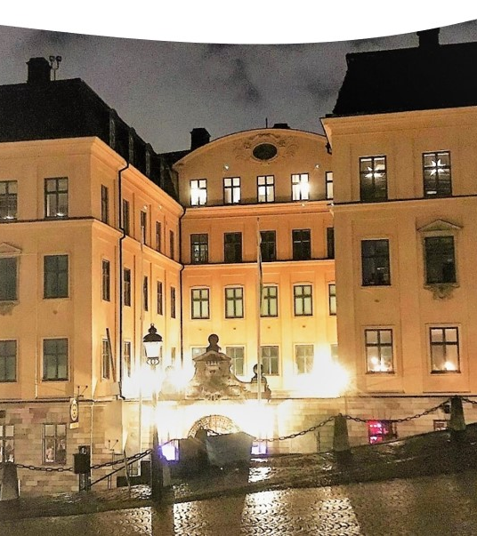
Frågor och avslutning
Kontaktuppgifter och stödjande dokument finns på www.avropa.se

